Slide 1
BUNĂ DIMINEAȚA!
ÎNCEPEM SĂPTĂMANA
CU DOMNUL BROȘĂ

Slide 2
AGENDA SĂPTĂMÂNII

Slide 3
Elefantul Elmer- vineri CALITĂȚILE MELE
SUNTEM UNICI.

Slide 4
https://www.youtube.com/watch?v=LDPNxj_B7Pw – până la min. 3
SALUT, AMICE!

Slide 6
CINE ARE IN NUMELE SĂU LITERA E SĂ CÂNTE:
E, E E PLĂCUTĂ VREME E.
SCRIE APOI ÎN CHAT NUMELE TĂU.

Slide 12
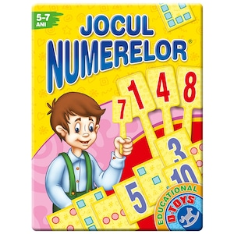

Slide 13
SĂ DESENĂM!

